Slide 1
Gestor de trabajo de repuestos electrónicos
Integrantes: Matías Bello
Nicolás Friz
Bastian Olivares
Docentes: Juan Pablo Mellado
Alejandro Sepulveda

Slide 2


Problema
La forma de gestionar el inventario de la empresa mediante excel es muy anticuada y poco segura debido a que cualquier problema con la aplicación podría significar la pérdida de todo el recuento y orden del inventario.

Slide 3

Solución
Desarrollar un sistema de gestión de inventario, que cuente con un manejo logístico, el cual permita integrar el consumo de insumos electrónicos, para así mejorar la eficiencia del manejo de los recursos, facilitar el control de stock y registrar las tareas de facturación, esto con el objetivo de lograr una mayor transparencia y una mejor optimización del tiempo.

Slide 4

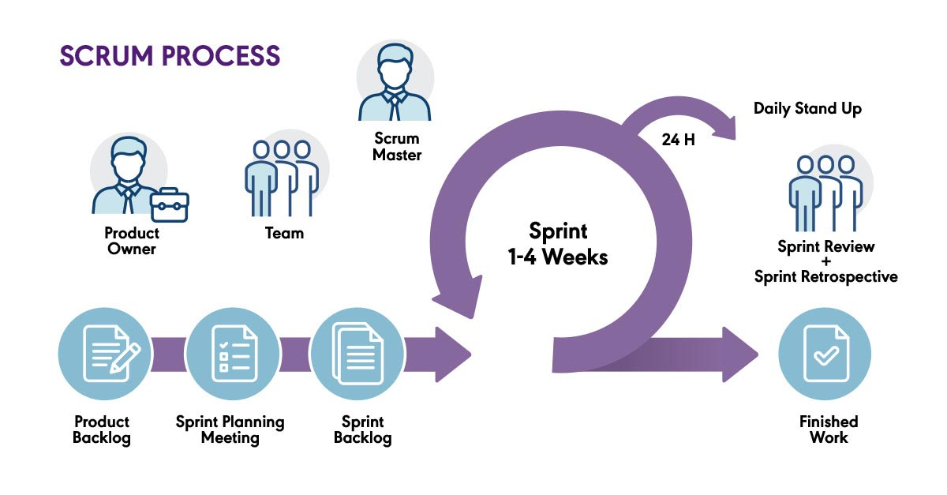
Funcionalidades
Desarrollar un módulo de inventario.
Registrar entrada y salida de los productos.
Crear perfiles de usuario, gestión de roles y asignación de permisos.
Desarrollar un sistema de órdenes de trabajo y cotizaciones.
Integrar un sistema de facturación.

Slide 5
Cómo aporta valor
-Reducción de costos
-Mejora en la toma de decisiones
-Optimización del espacio del almacenamiento
-Mejora al servicio del cliente
-Automatización de procesos
-Mejora de la precisión en la contabilidad
-Planificación y proyecciones mas efectivas

